Slide 1
شرکت ایده پژوهان اسپادانا گزارش عملکرد تاریخ تهیه گزارش، آبان 1403

Slide 2
معرفی شرکت ایده پژوهان اسپادانا
تاریخ استقرار در ناحیه‌ی نوآوری دانشگاه اصفهان، 1402/10/15 تا 1407/10/15
مديرعامل : دکتر مجتبی مهدوی (عضو هیات علمی دانشگاه اصفهان)
سال تاسيس : 1398
زمينه فعاليت
تجهیزات و نرم افزارهای مدیریت و امنیت شبکه
نرم افزارهای مدیریت و امنیت تلفن همراه
وب سایت : www.eepaco.ir
آدرس: دانشگاه اصفهان، ناحیه نوآوری، ساختمان قبلی دانشکده اهل بیت
تلفن: 03137932648

Slide 3
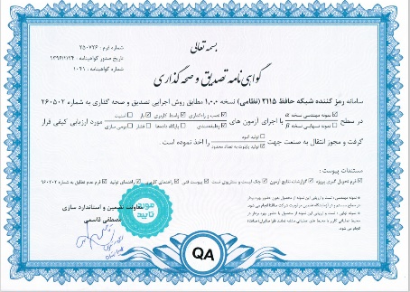
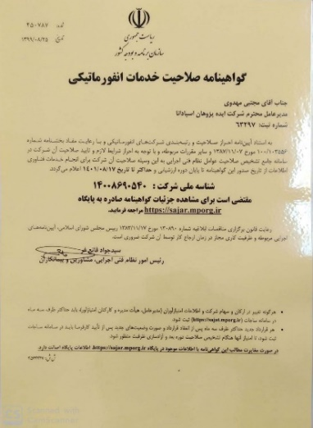
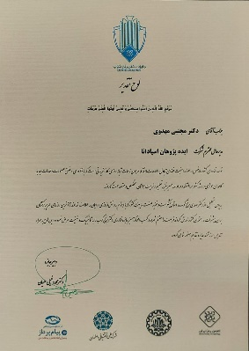
معرفی شرکت ایده پژوهان اسپادانا مجوزها و عضویت‌ها
برگزیده جشنواره جوان خوارزمی سال 1402 برای محصول فورگ
طرح برتر اولین جشنواره جایزه دکتر برنج کوب
فناور برتر استان اصفهان در سال 1400
اخذ گواهی شرکت دانش بنیان
گواهینامه صلاحیت خدمات انفورماتیکی
عضو سازمان نظام صنفی رایانه‌ای کشور
مجوز خدمات افتا
مجوز سمتا
گواهینامه تصدیق و صحه گذاری صاافتا

Slide 4
سبد محصولات
سامانه دانش بنیان امن سازی و مدیریت کاربران و شبکه سبلان
سامانه فایروال
سامانه دانش بنیان سوییچ امن توزیع شده
سامانه مدیریت و امن سازی تلفن همراه فورگ

Slide 5
سبد محصولات
سامانه رویدادنگار
سخت افزارهای امن ساز ارتباطات تجهیزات
اپلیکیشن موبوپاک
اپلیکیشن تماس اینترنتی طنین

Slide 6
حمایت از پایان نامه های دانشجویی
حمایت از پایانامه تحصیلات تکمیلی آقای محمدعلی افصحی پور با عنوان "پیاده سازی توافق کلید پساکوانتومی احراز اصالت شده مبتنی بر رمز عبور برای سامانه دیواره آتش سبلان" به ارزش 45 میلیون تومان
حمایت از پایان نامه کارشناسی آقای سید یوسف نوری بروجردی با عنوان " طراحی کلاینت نرم افزاری شبکه خصوصی مجازی"
جذب کارآموز کارشناسی در حوزه هوش مصنوعی

Slide 7
حمایت از کسب و کارهای نوپا
حمایت از شرکت نوپای " نواندیشان یکتانام" مستقر در مرکز رشد دانشگاه اصفهان در قالب سرمایه گذاری و ارائه خدمات مشاوره ای، انعقاد تفاهم نامه همکاری به ارزش 120 میلیون تومان
طراحی برد توسعه اتصال مودم LTE برای رسپبری پای 4
طراحی برد توسعه OLED به عنوان نمایشگر سخت افزار ENA0402j
طراحی برد توسعه نانوپای با قابلیت PoE و نشانگر وضعیت اتصال

Slide 8
برگزاری رویدادها
همکاری در برگزاری و شرکت در رویداد روز کارآموز سال 1403 به صورت غرفه
همکاری در برگزاری رویداد روز پروژه سال 1403
کارگاه آموزش برنامه نویسی شبکه- سوکت پروگرامینگ
کارگاه آشنایی با تست نرم افزار- Playwright

Slide 9
پیش بینی دارایی های نامشهود
تشکیل کارگروه IVCC در زمینه هوش مصنوعی، با همکاری دانشکده کامپیوتر دانشگاه اصفهان، که تاکنون روند زیر را در پیش داشته است
جذب علاقه مندان، هماهنگی و برگزاری جلسات هفتگی با موضوع هوش مصنوعی
تهیه رویه فعالیت تحت عنوان بررسی نیازهای صنعت در زمینه هوش مصنوعی، تهیه پروپوزال با رویکرد رفع نیازمندی های صنعت، ارائه پروپوزال، پیگیری و تلاش برای جذب سرمایه و تبدیل پروپوزال به پروژه، اجرای پروژه و ارائه محصول، شتابدهی رشد و توسعه محصول
ارائه 6 مورد پروپوزال با عناوین برای بنیاد علم، شرکت پالایش نفت(با عنوان پلمپ هوشمند)، شرکت فولاد( حفاظت اسناد)، شرکت نفت(امکان سنجی به کار گیری تکنولوژی بلاک چین ....)، بانک سپه(هوش مصنوعی برای مبارزه با تقلب مالیاتی ....) و بنیاد ملی نخبگان.

